Slide 1
Организация работы членов ГЭК в период проведения ГИА-11 в 2023 году

Slide 2
Обучение членов ГЭК на платформе ФЦТ
Работа членов ГЭК в ППЭ в период проведения ГИА
3. Организация выплаты компенсации за работу членов ГЭК

Slide 3
Обучение членов ГЭК
1. Участие в тренировочных мероприятиях
2. Обучение на платформе ФЦТ
Получение паролей с 15.05.23 по 17.05.23
с 17.05.23 по 25.05.23 пройти обучение

Slide 5
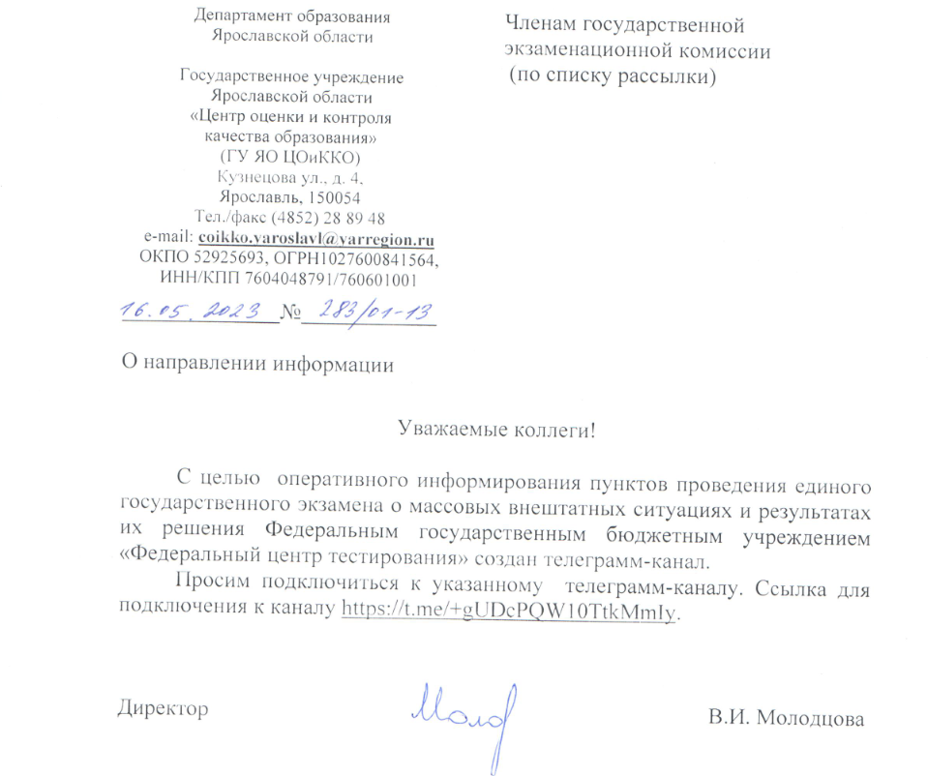

Slide 6
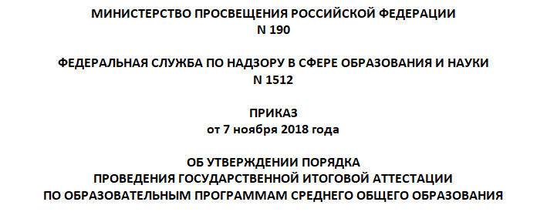
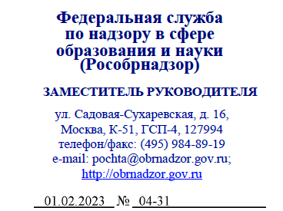
ОСНОВНЫЕ ДОКУМЕНТЫ ГИА-11
Методические рекомендации по подготовке и проведению ГИА-11
Инструкции

Slide 7
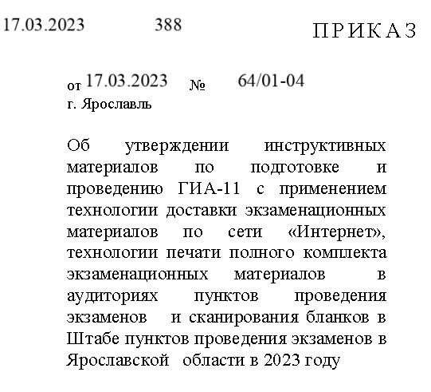
Изменения в инструкции члена ГЭК
Включена фраза:
«Проверяет в каждой аудитории ППЭ продолжительность экзамена по соответствующему предмету
(время начала и окончания экзамена записано на доске)
Добавлена информация о продолжительности экзаменов

Slide 10
Организация работы в ППЭ
До начала проведения экзамена:
проведение тех. подготовки
контроль технической готовности
Проверить отсутствие материалов тренировочных экзаменов в ППЭ
2. Организация работы в день проведения экзамена
3. Окончание экзамена

Slide 11
До начала проведения экзаменов
назначаться на экзамен
4-5 раз г. Ярославль, 3-4 раз МР.
не распределяться в школы-ППЭ, в которых работаете.

Slide 12
Распределение членов ГЭК в ППЭ на дому

Slide 14
Организация работы члена ГЭК в ППЭ
Член ГЭК обеспечивает соблюдение требований Порядка.
Осуществляет взаимодействие с лицами, присутствующими в ППЭ, по обеспечению соблюдений требования Порядка.
Принимает решение об удалении с экзамена участников экзамена, а также иных лиц, находящихся в ППЭ, по согласованию с председателем ГЭК, принимает решение об остановке экзамена в ППЭ или отдельных аудиториях ППЭ.

Slide 15
Член ГЭК несет ответственность за:
1. Корректность выполнения настроек на основной и резервной станциях авторизации, на основной и резервной станции печати организатора, также на основной и резервной станции сканирования.
2. Целостность и сохранность ЭМ.
3. Качество сканирования ЭМ.
4. Своевременность проведения проверки фактов нарушения установленного Порядка проведения ГИА.
5. Соблюдение информационной безопасности.
НА ЧЛЕНА ГЭК ВОЗЛАГАЕТСЯ ОБЯЗАННОСТЬ ПО
ФИКСИРОВАНИЮ ВСЕХ СЛУЧАЕВ НАРУШЕНИЯ ПОРЯДКА ПРОВЕДЕНИЯ ГИА в ППЭ.

Slide 16
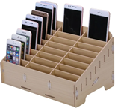
Члену ГЭК запрещается:
В день проведения экзамена оказывать содействие участникам экзамена, в то числе передавать средства связи, электронно-вычислительную технику, фото-, аудио- и видеоаппаратуру, справочные материалы, письменные заметки и иные средства хранения и передачи информации
Пользоваться средствами связи вне штаба ППЭ, а также использовать средства связи вне служебной необходимости
ЧЛЕНУ ГЭК НЕОБХОДИМО ПОМНИТЬ, ЧТО ЭКЗАМЕН ПРОВОДИТСЯ В СПОКОЙНОЙ И ДОБРОЖЕЛАТЕЛЬНОЙ ОБСТАНОВКЕ.

Slide 18
Нештатные ситуации
В случае невозможности допуска в ППЭ руководителя ППЭ в связи с наличием повышенной температуры и (или) признаков респираторных инфекций рекомендуется назначить для выполнения его обязанностей члена ГЭК или другого специалиста, присутствующего в ППЭ, по согласованию с председателем ГЭК.
В случае невозможности допуска в ППЭ члена ГЭК в связи с наличием повышенной температуры и (или) признаков респираторных инфекций рекомендуется перераспределить свои обязанности между присутствующими в ППЭ членами ГЭК по согласованию с председателем ГЭК.

Slide 19
Действия членов ГЭК на подготовительном этапе проведения экзамена:
Провести приемку готовности ППЭ не позднее чем за две недели до начала экзаменов. (12.05.2023)
Подтвердить с помощью токена члена ГЭК соответствие настроек данным ППЭ на основной и резервной станциях авторизации, проверить работоспособность криптосредств в личном кабинете ППЭ
Проверить наличие модема в ППЭ как резервное средство связи (всем выдано)
Провести КТГ ППЭ совместно с руководителем ППЭ и техническим специалистом не ранее чем за 2 рабочих дня, но не позднее 17.00 дня предшествующего дню экзамена.

Slide 23
На основной и резервной станциях авторизации член ГЭК:
Проверяет:
настройки станций;
наличие соединений со специальным федеральным порталом по основному и резервному каналам доступа в сеть «Интернет»
наличие соединения с сервером РЦОИ
наличие подтверждения от РЦОИ по переданному при проведении тех. подготовки тестовому пакету сканирования (значение «подтвержден»)
соединение с личным кабинетом ППЭ по основному и резервному каналам доступа в сеть «Интернет»
Оценивает качество тестовой печати ДБО№ 2
Контролируют печать ДБО и их количество.
На основной станции авторизации контролирует:
- Скачивание пакета с сертификатами специалистов РЦОИ для загрузки на все станции печати организатора

Slide 24
На каждой станции печати в каждой аудитории, включая резервные:
Проверяет:
Настройки станции;
Настройки экзамена по соответствующему предмету;
Качество печати калибровочного листа;
Подготовку бумаги для печати полных комплектов ЭМ;
Проверяет работоспособность средств криптозащиты;
Контролирует:
Печать протокола технической готовности в аудитории (форма ППЭ-01-01)
Сохранение на флеш-накопитель электронного акта технической готовности для последующей передачи в систему мониторинга готовности ППЭ

Slide 25
На основной и резервной станции сканирования, установленных в штабе
Проверяет:
Настройки станций
Настройки экзамена по каждому учебному предмету
Контролирует:
Выполнение тестового сканирования
Загрузку пакета с сертификатами специалистов РЦОИ
Сохранение на флеш-накопители протокола технической готовности Штаба ППЭ (флрмаППЭ-01-02) и электронного акта тех. Готовности для последующей передачи в систему мониторинга готовности ППЭ
ПРОВЕРЯЕТ НАЛИЧИЕ ДОПОЛНИТЕЛЬНОГО (РЕЗЕРВНОГО) ОБОРУДОВАНИЯ,НЕОБХОДИМИОГО ДЛЯ ПРОВЕДЕНИЯ ЭКЗАМЕНА

Slide 26
Подписывает протоколы технической готовности

Slide 28
Действия члена ГЭК на этапе проведения экзамена:
Предусмотреть распределение обязанностей между членами ГЭК в ППЭ.
Присутствует:
при распечатке пакета руководителя ППЭ
при проведении руководителем ППЭ инструктажа
при организации входа участников экзамена и осуществляет КОНТРОЛЬ за выполнением требований о запрете иметь при себе средств связи как у участников экзамена, так и работников ППЭ
при заполнении сопровождающей формы ППЭ-20 в случае отсутствия у участника ГИА документа, удостоверяющего личность
при составлении руководителем ППЭ акта о недопуске участника ЕГЭ в ППЭ (акт в двух экземплярах, один передается председателю ГЭК, второй участнику ЕГЭ)
принимает от участника экзамена апелляцию о нарушении установленного порядка

Slide 30
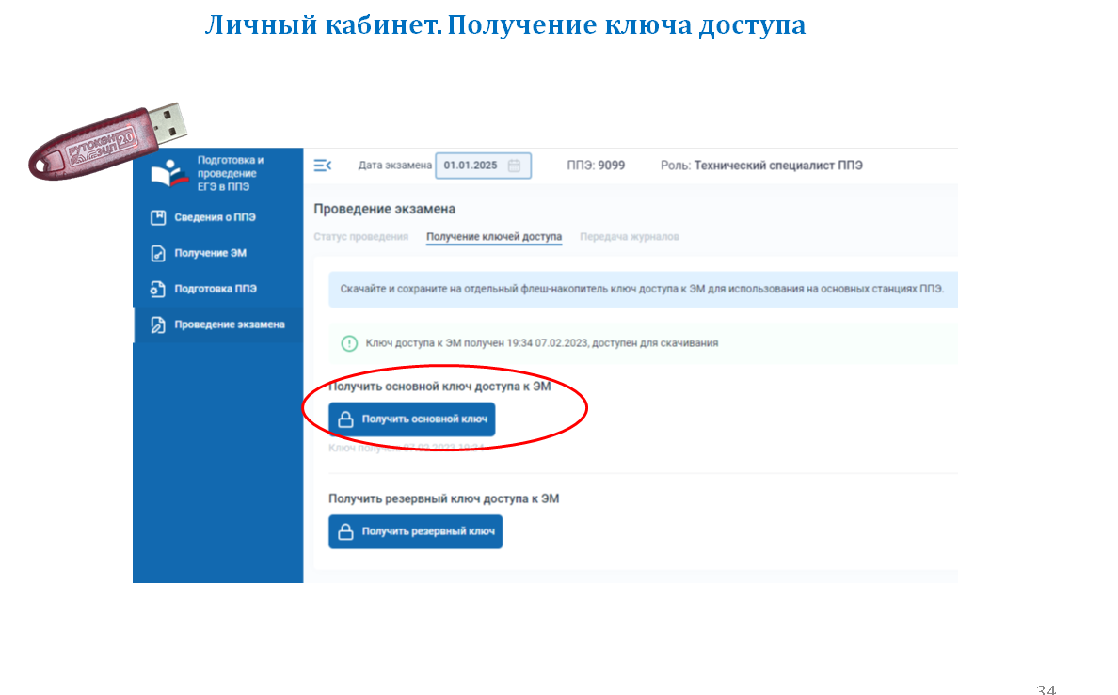

Slide 31
Получение резервного ключа
Использование резервной станции печати
Нехватка ЭМ в аудитории ППЭ
Аудирование на резервной станции печати
Использование резервной станции КЕГЭ
5. Ключ по паролю при отсутствии интернет-соединения в день экзамена
Член ГЭК совместно с техническим специалистом подключает токен в ЛК , а для получения ключа к паролю - на станции авторизации.

Slide 34
Обратить внимание:
На наличие всех необходимых помещений для разных категорий участников экзамена;
Наличие технических средств для проведения экзамена;
Готовность аудиторий (наличие часов, станция печати организатора находится в зоне камер видеонаблюдения, места для ОН, закрыты стенды плакаты и др.)
Наличие распечатанных карт по географии в день проведения географии (26.05.2023) и выдача их организаторам в день экзамена.
Наличие места для хранения личных вещей разных категорий участников экзамена, мест хранения средств связи в штабе ППЭ для категорий лиц, имеющих право использования средств связи по служебной необходимости
На продолжительность проведения экзаменов

Slide 39
ВНИМАНИЕ
Вход участника экзамена в ППЭ только с ручкой и документом, удостоверяющим личность
Если есть участник ОВЗ с устройством неинвазивного мониторинга (контроль сахара)
Возможность использовать мобильный телефон, на котором установлено устройство.
У участника экзамена: справка
В ППЭ - протокол ГЭК.
Участники с ОВЗ – мед. справка, которая позволяет создать условия в соответствии с рекомендациями ПМПК

Slide 40
Действия члена ГЭК на этапе печати ЭМ:
Дополнительная печать ЭМ.
Замена станции печати.

Slide 43
Действия члена ГЭК на этапе проведения экзамена:
2. Контролирует:
соблюдение Порядка проведения ГИА в ППЭ
передачу техническим специалистом в систему мониторинга готовности ППЭ статусы «Экзамены успешно начались» в личном кабинете ППЭ после завершения печати ЭМ и успешном начале экзамена в аудиториях ППЭ
в случае заполнения форм ППЭ-21 и (или) ППЭ-22 осуществляет контроль наличия соответствующих отметок, поставленных ответственным организатором в аудитории, в бланках регистрации таких участников
в случае нехватки ДБО № 2 в ППЭ контролирует их печать техническим специалистом в присутствии руководителя ППЭ

Slide 44
Действия члена ГЭК на этапе проведения экзамена:
3. Принимает решение:
об остановке экзамена в ППЭ или в отдельных аудиториях ППЭ по согласованию с председателем ГЭК в случае отсутствия средств видеонаблюдения, неисправного состояния или отключения указанных средств во время проведения экзамена, а также при форс-мажорных обстоятельствах с последующим составлением актов.

Slide 45
Завершение экзамена

Slide 48
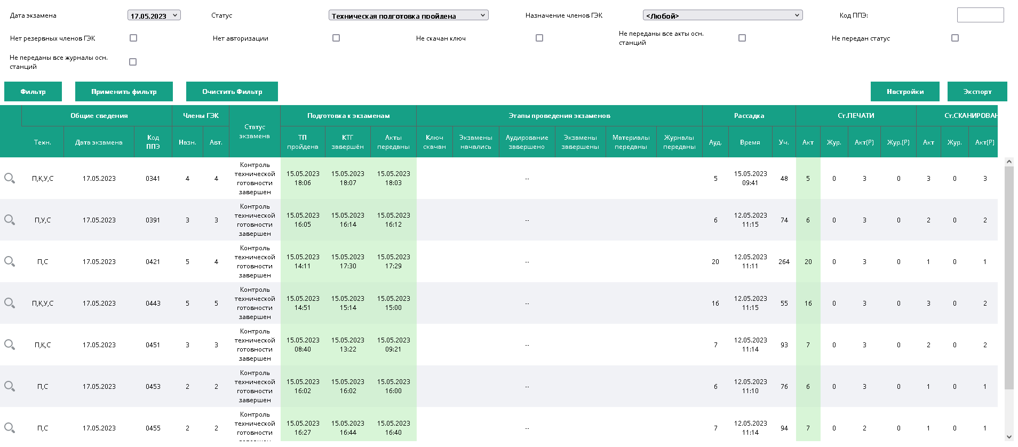
Мониторинг ППЭ

Slide 49
Телефоны «горячей линии»
Федеральный уровень
Консультационная и техническая поддержка ППЭ с 10.05. 2023 по 17.05.2023 (круглосуточно)
8-800-302-31-56
8-499-302-31-56
адрес электронной почты: help-ppe@rustest.ru
Региональный уровень
ДО ЯО 40-08-66

Slide 50
Телефоны «горячей линии»
Техническая поддержка для ППЭ
Пасечников Евгений Валерьевич (4852) 288-498
Процедура проведения ЕГЭ:
Смирнова Татьяна Александровна
(4852) 280-883
Вопросы, связанные с работой членов ГЭК:
(4852) 283-676,280-887,280-883
Вопросы, связанные с работой видеонаблюдения
Кургузов Сергей Львович (4852) 280-899

Slide 51
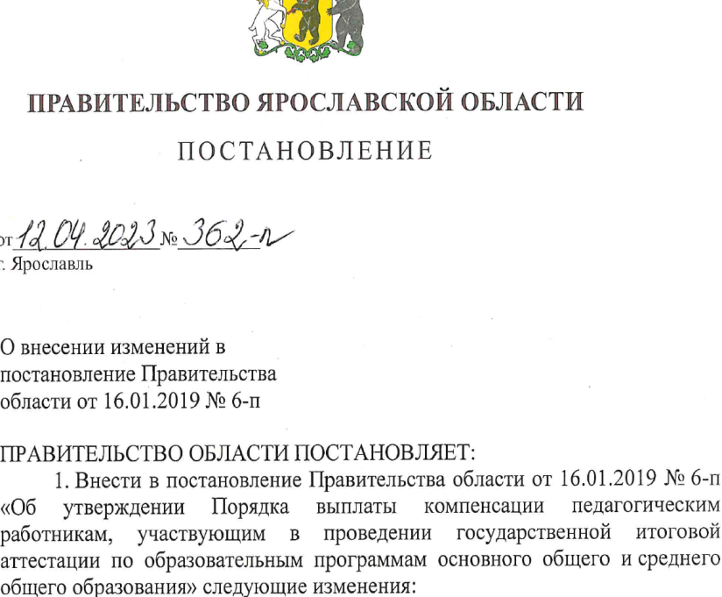
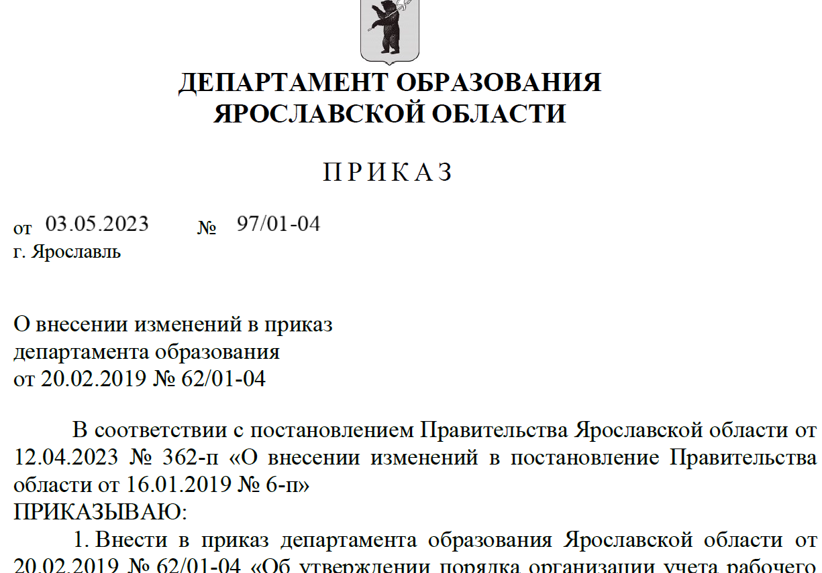
Выплата компенсации за работу в ППЭ
1. Изменения в Постановлении правительства ЯО
2. Изменения в приказе департамента образования ЯО от 20.02.2019 № 62/01-04

Slide 52
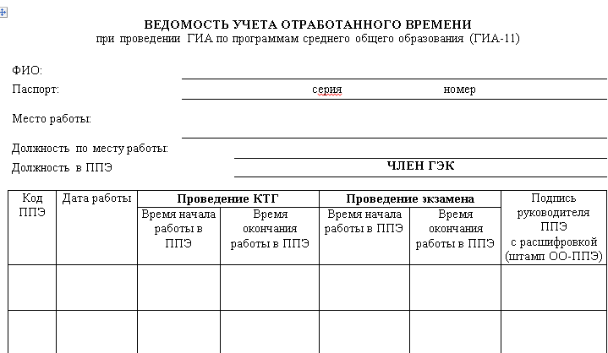
Сроки оплаты: 1. Ведомость (май) на период с 26.05.23 по 29.05.23 2. Ведомость (июнь) с 1.06.23 по 29.06.23 3. Ведомость (июль) 1.07.23 Сроки сдачи ведомостей : до 5 числа каждого месяца

Slide 55
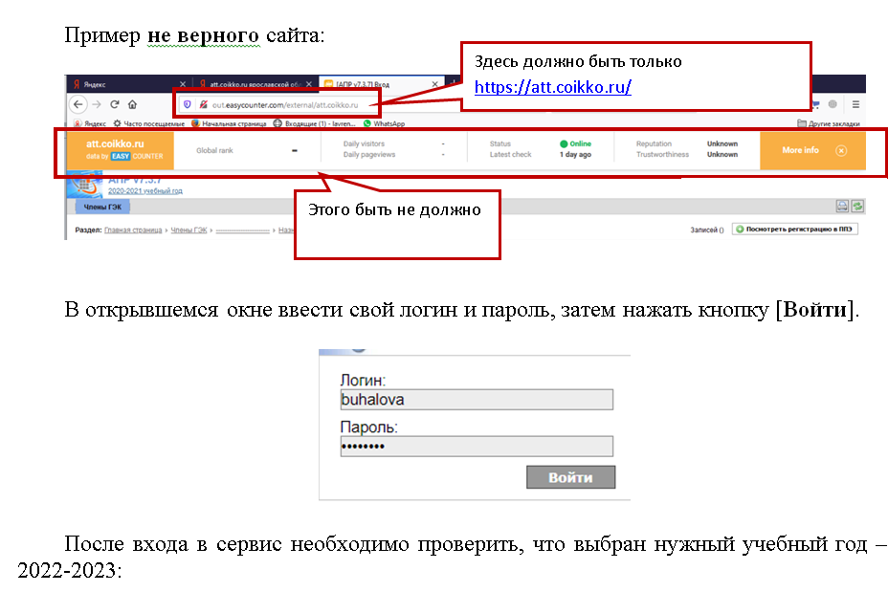

Slide 56
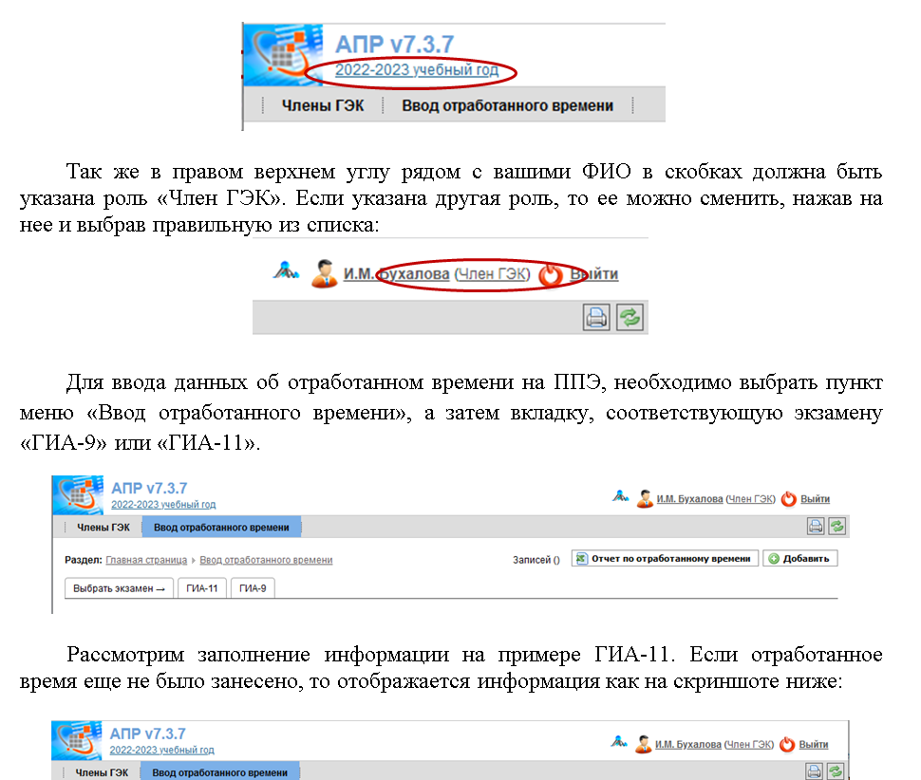

Slide 57
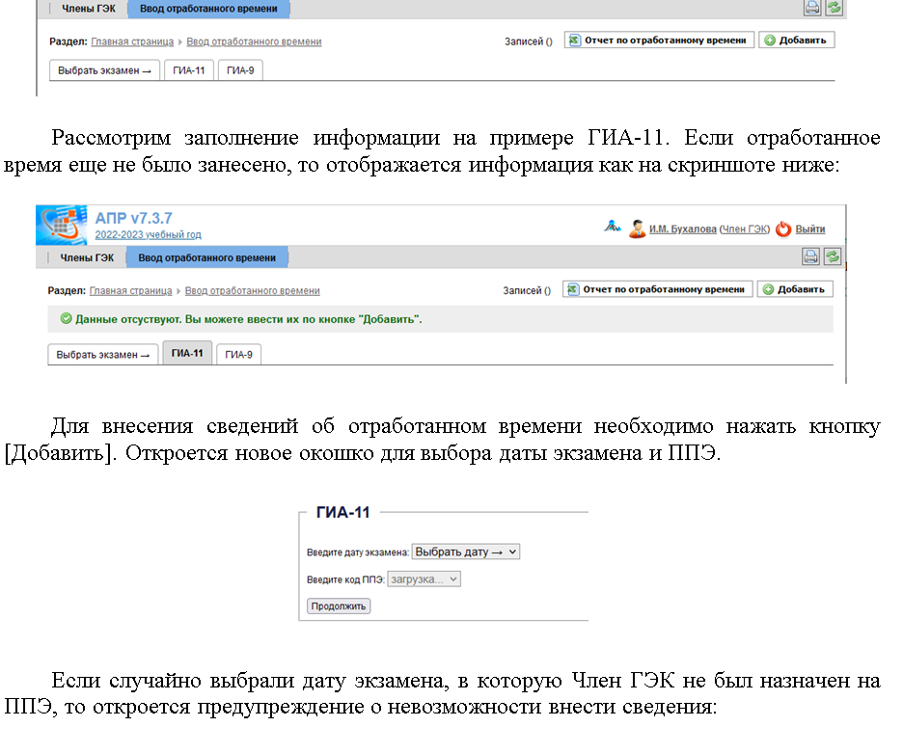

Slide 59
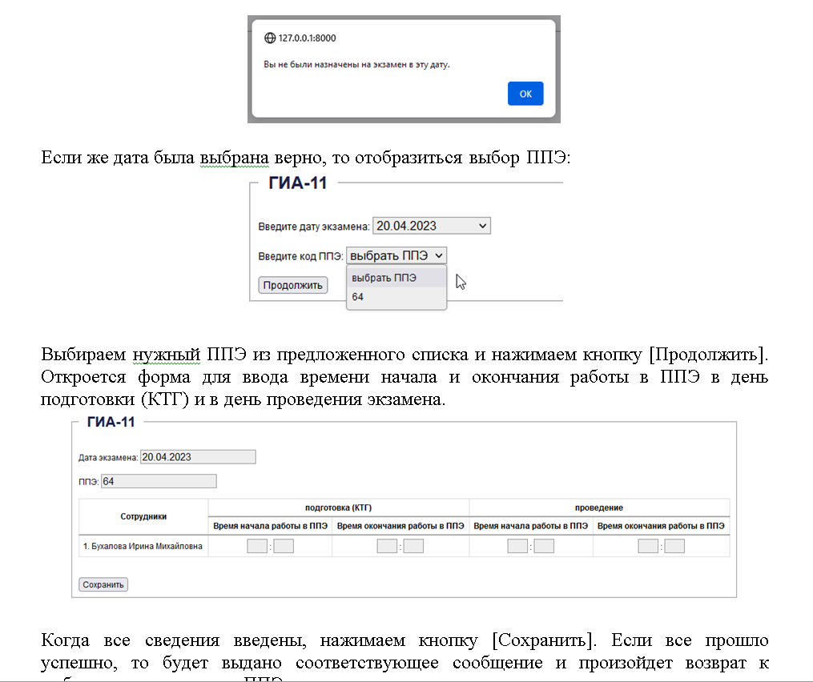

Slide 61
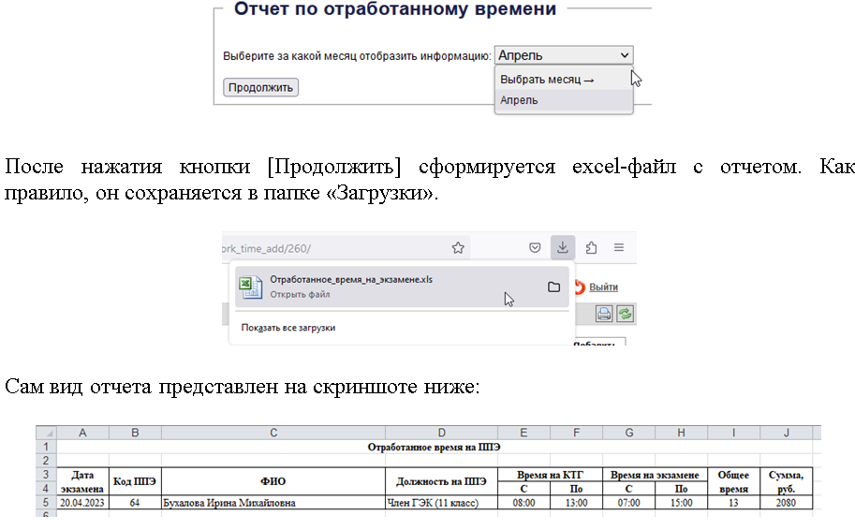

Slide 62
Контакты:
1. Федотова Арина Дмитриевна
(4852) 280-887 fedotova@coikko.ru
2. Александрова Елена Ивановна
(4852) 283-676 aleksandrovaei@coikko.ru

Slide 63
Спасибо за внимание.

